Slide 1
Un buzo debe conocer de ambiente porque...
Será más seguro
Disfrutará más el buceo

Slide 2
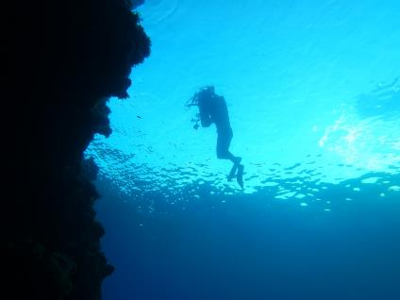
Hablaremos de…
Factores del ambiente que lo pueden afectar
Corrientes
Vida marina
Peligros potenciales para el buzo

Slide 3
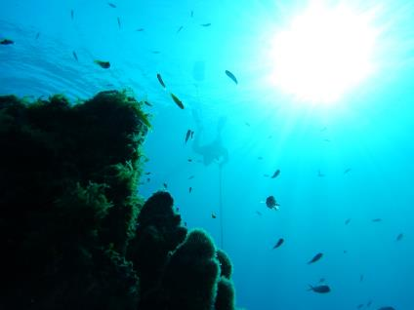
Usted será competente para…
Prevenir los accidentes a causa del medio ambiente.
Conocer los peces más comunes de su área de buceo.
Adoptar medidas tendientes a proteger el ambiente.

Slide 4
Para lograr este nivel de competencia debe…
Describir qué es una ola, su longitud, altura y período.
Establecer la similitud entre el flujo vehicular y el movimiento de las olas.
Describir qué es marea, cada cuanto hay un cambio de marea, que causa la marea, qué es rango de marea

Slide 5
Para lograr este nivel de competencia debe…
Describir qué es un termoclina
Describir qué es un haloclina
Describir cuáles animales son potencialmente peligrosos.
Enumerar al menos tres acciones que un buzo puede adoptar para preservar el medio ambiente.

Slide 6
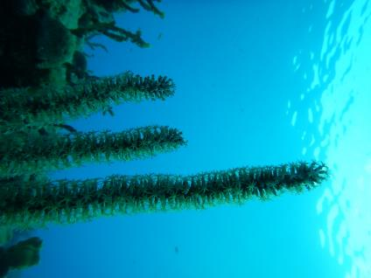
Para lograr este nivel de competencia debe…
Describir las cuatro zonas de vida en el mar.
Describir qué es una corriente de rasgadura.
Describir qué es el efecto Coriolis

Slide 7
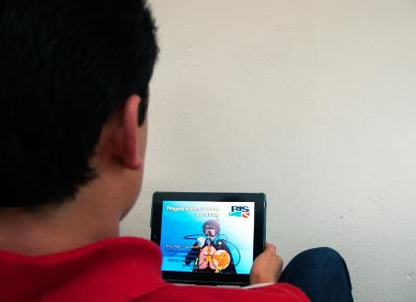
Durante esta clase
Preste atención
Tome atenta nota
Haga preguntas
Después de clase revise su manual desde la página 71 y resuelva la preguntas de la página 99

Slide 8
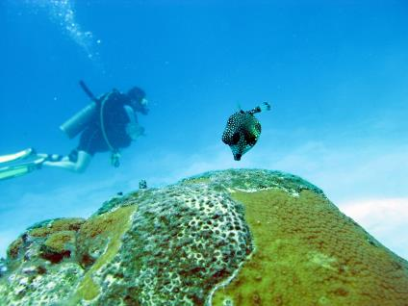
El cambio climático
Junto con la contaminación son la mayor amenaza para la vida en el mar.

Slide 9
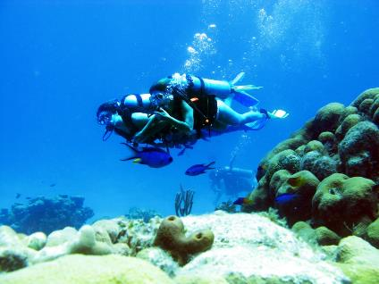
¿Qué podemos hacer?
Los buzos podemos colaborar con la protección del ambiente, primero conociendo el mundo subacuático y desarrollando hábitos para el cuidado de la naturaleza, como por ejemplo reciclar.

Slide 10
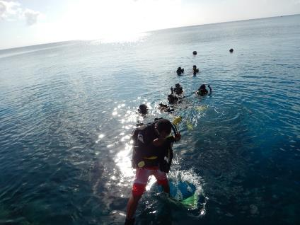
El sol un enemigo silencioso
Muchas veces cuando estamos en el agua se nos olvida que el sol sigue presente, que sus rayos llegan hasta nuestra piel, que si no tomamos medidas nos puede lastimar.

Slide 11
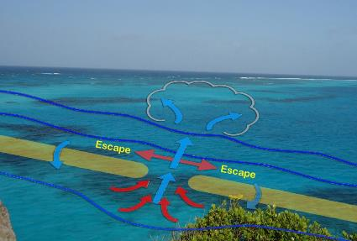
Movimientos del agua
Corriente de rasgadura: Si se siente atrapado por una corriente de rasgadura, solo debe nadar en forma perpendicular a la corriente para escapar a su influencia.

Slide 12
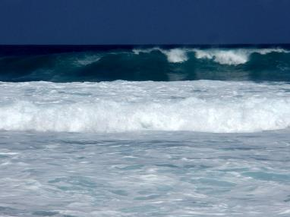
Movimientos del agua
Rompientes: Estar en una zona de rompientes para bucear no es buena idea, es poco profunda, hay mala visibilidad, corriente y poca flotabilidad.

Slide 13
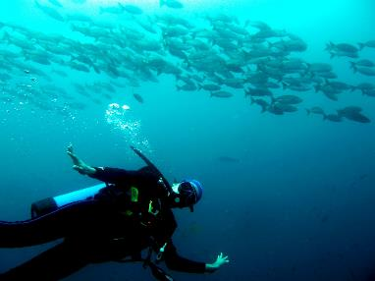
Haloclina & termoclina
Masas de agua:
  Salinidad.
  Temperatura

Slide 14
Efecto Coriolis
Hemisferio norte
Hemisferio sur
14

Slide 15
Profundidad y oleajes
En forma similar al flujo vehicular se comportan las olas
Notes:
El movimiento de las olas es similar al movimiento vehicular. Entre mayor es la velocidad en una autopista, los carros se desplazan a mayor distancia unos de otros, en la medida que la velocidad disminuye los carros se mueven unos más próximos a los otros. Cuando en el mar hay más profundidad, la longitud de olas es mayor, en la medida que la profundidad disminuye también lo hace la longitud de onda, conservando la altura. Esto hace que la navegación en partes pandas sea muy movida.

Slide 16
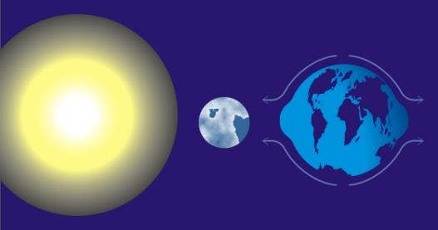
Mareas
Tipos de marea
Diurnas
Semidiurnas
Mixtas
Notes:
La marea es el movimiento del agua a causa del efecto gravitacional de la Luna principalmente y del Sol secundariamente. El nivel del agua sube hasta alcanzar la plena alta y al cabo de seis horas aproximadamente desciende hasta llegar a la plena baja.

Slide 17
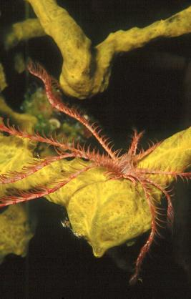
Vida marina
Zonas de vida
Animales potencialmente peligrosos.
Buceo de no contacto
Fuente básica de vida

Slide 18
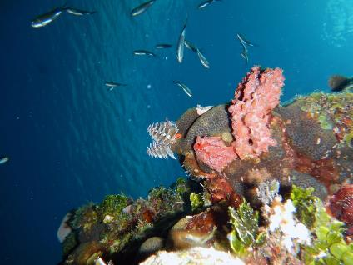
Zonas de vida en el mar
Litoral
Plantónica
Tectónica
Bentónica
El plantón es la fuente básica de vida
y el mayor proveedor de oxígeno de la tierra

Slide 19
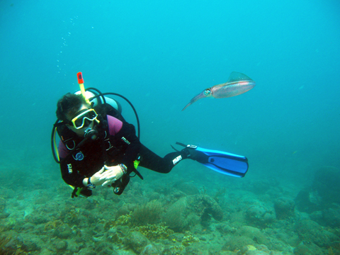
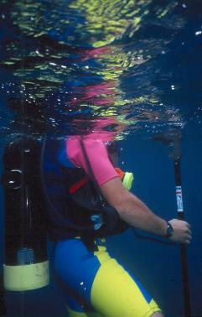
Buceo de NO contacto

Slide 20
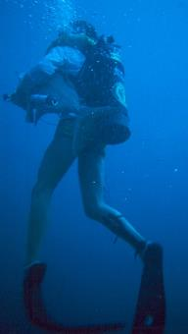
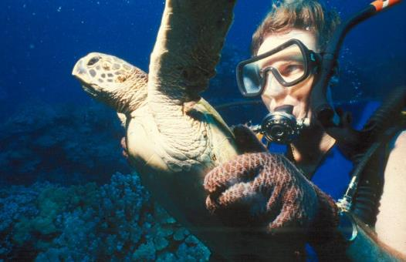
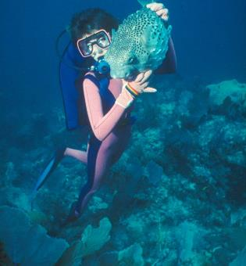
Buceo de NO contacto
Educación para los buzos.
Peligros
Beneficios

Slide 21
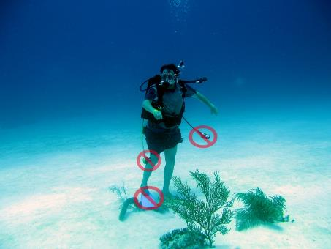
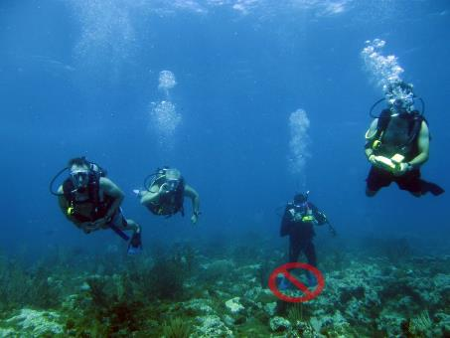
Buceo de NO contacto

Slide 22
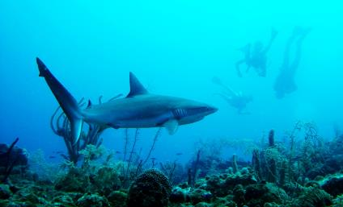
¡Peligro!
Tiburones
Morenas
Rayas
Barracudas
NO, los verdaderos peligros potencias están en otra parte.

Slide 23
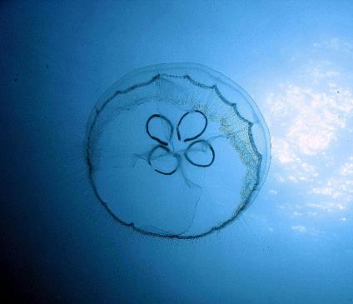
Peligros potenciales
Agua malas: Por su cuerpo transparente muchas veces pasa desapercibida hasta que hace contacto con la piel del buzo causando un gran dolor.

Slide 24
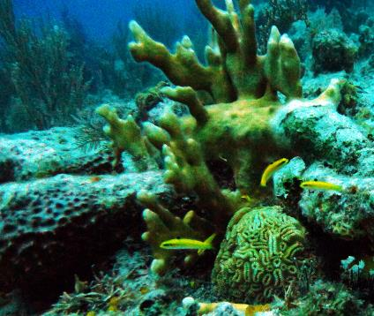
Peligros potenciales
Coral de fuego: Un contacto con la piel puede causar urticaria y dolor, controle su flotabilidad para que no haga contacto accidental con este coral, ni con ninguno.

Slide 25
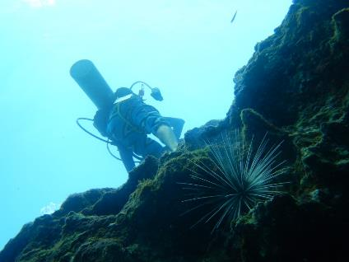
Peligros potenciales
Erizos: Este es uno de los mayores peligros reales de buzo, cuando hay un accidente es generalmente por el mal manejo de la flotabilidad; mientras el buzo navegue con una flotabilidad neutra no tiene por qué preocuparse por los erizos.

Slide 26
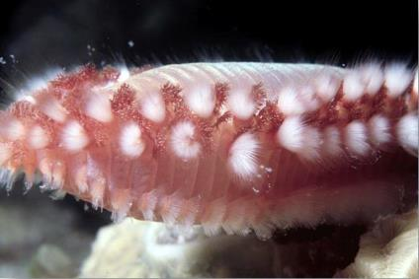
Peligros potenciales
Gusano de fuego: Este es uno de los mayores peligros reales de buzo, cuando hay un accidente es generalmente por el mal manejo de la flotabilidad; mientras el buzo navegue con una flotabilidad neutra no tiene por qué preocuparse por los erizos.

Slide 27
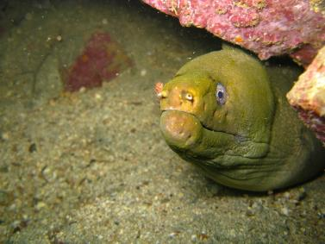
Peligros potenciales
Morena: Por su forma de respirar, la morena puede inspirar temor, no la moleste y ésta nunca atacará.

Slide 28
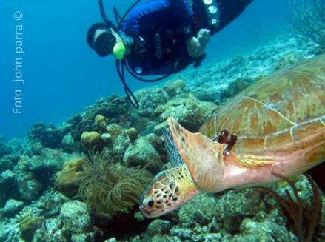
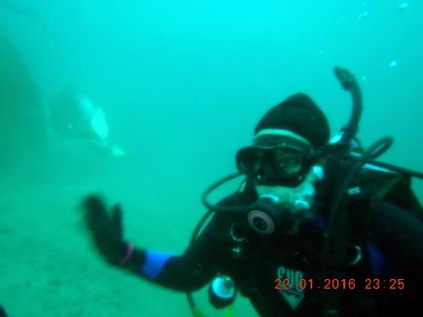
Atlántico vs Pacífico

Slide 29
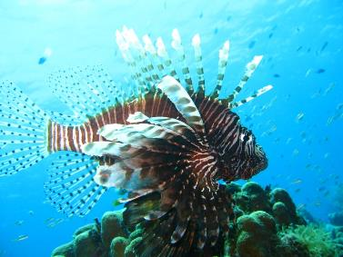
Peligros potenciales
Pez león: Otra bella especie que puede ser peligrosa si se le molesta, no trate de tocarla y menos de cogerla. En las aletas posee un sistema de protección que inyecta un veneno a base de proteínas que originan una fuerte reacción alérgica.

Slide 30
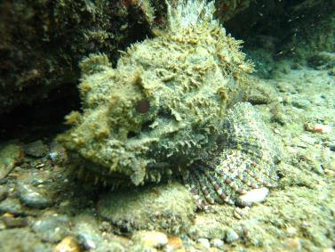
Peligros potenciales
Pez piedra: Si el pez piedra no se mueve tal vez no lo vea porque se mimetiza muy bien.

Slide 31
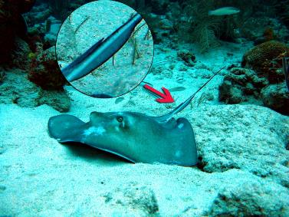
Peligros potenciales
La raya: En fondos de arena es muy común encontrar rayas, éstas se esconden cubriéndose con la arena, muchas veces lo único que se alcanza a ver son sus ojos saltones y su cola.

Slide 32
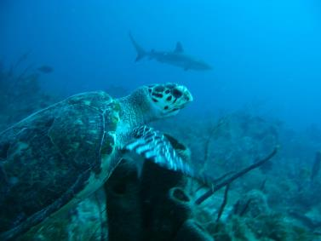
Peligros potenciales
El tiburón: Con la película tiburón se comenzó a construir un mito alrededor del monstruo devorador de las profundidades. Nada más lejos de la realidad.

Slide 33
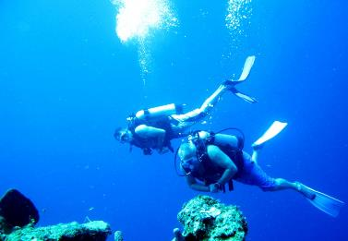
Peligros potenciales
Navegue sin tocar nada, sin molestar la vida que encuentra y disfrutará de escenas maravillosas sin exponerse.

Slide 34
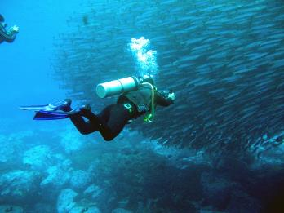
Recordemos
¿Cómo puede prevenir accidentes a causa del ambiente?
Qué es una ola, su longitud, altura y período.

Slide 35
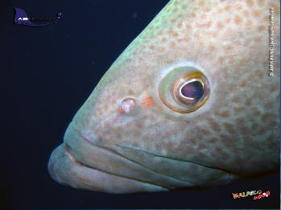
Recordemos
Qué similitud hay entre el flujo vehicular y el movimiento de las olas.
Qué es marea, cada cuanto hay un cambio de marea, que causa la marea, qué es rango de marea

Slide 36
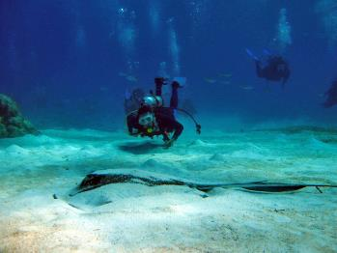
Recordemos
Cuáles son las cuatro zonas de vida en el mar.
Qué es una corriente de rasgadura.
Qué es el efecto Coriolis
Ver y no …

Slide 37
¡Gracias!
¿Preguntas?

